Slide 1

het gratis groen opladen van je elektrische fiets
Groep D
Nourdin Aït El Mehdi 4276825
Daniël Brouwer 4288297
Tim Hosman 4275691
Timothy de Moor 4272536
Job van Staveren 4317386
David Veselka 4280199

Slide 2


Inleiding
E-bike markt groeit op hoog tempo
“De komende 3 jaar wil de gemeente Utrecht 90 oplaadpunten per jaar realiseren in de stad”
“Bedrijven krijgen tot €1500 subsidie per laadpaal”
Aantal oplaadpalen groeit nauwelijks mee
Notes:
E-bike markt groeit, maar het aantal laadpunten niet

Slide 3
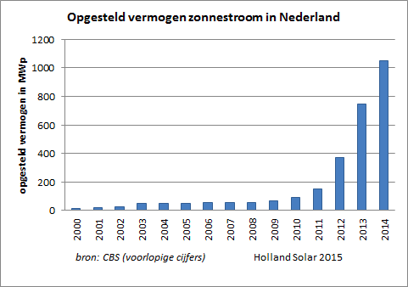
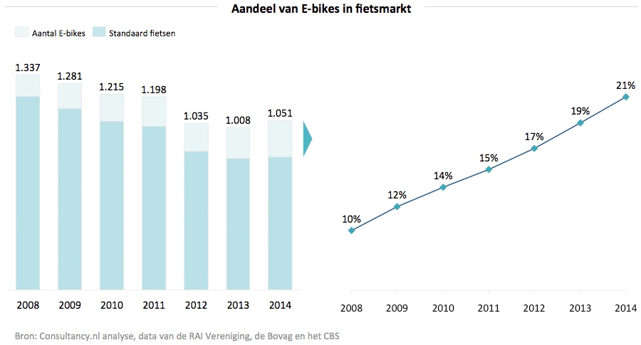
Marktanalyse
25% met de fiets naar het werk
1,4 miljoen e-bikes in 2014
Notes:
Figuur: opgewerkt vermogen via zonnepanelen in Nederland

Slide 4


Marktanalyse
390 gemeenten in Nederland
Gemeenten signaleren groei in
e-bike gebruik
Op den duur behoefte aan
publieke laadstations
Notes:
Valt niet op – mensen lopen er niet naar toe en goed imago

Slide 5

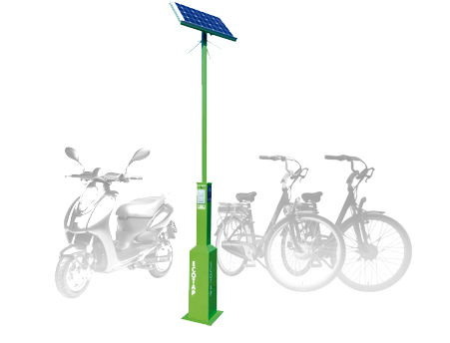

Marktanalyse
Concurrentie:
Niet milieuvriendelijk
Laadt pas, met laadpas
€0,25 per kWh
Maar 1 uur te gebruiken
Niet aan het net
Notes:
Valt niet op – mensen lopen er niet naar toe en goed imago

Slide 6
Verkoopsegmenten
Gemeenten:
Gratis oplaadpaal, informatiepunt, bezienswaardigheid, imago
Bedrijven & universiteiten:
Modulair, niet duur, snelladen, imago

Slide 7


Featureanalyse
Gemeenten | Huidige situatie | Onze oplossing
Gratis
Openbaar
Duurzaam
Gebruikerssoftware
Informatiepunt
~
~
Bedrijven | Huidige situatie | Onze oplossing
Modulair
Snelladen
Imago
Duurzaam
~
~
~
Notes:
Weinig oplaadpunten voor e-bikes
Opladen van e-bikes duurt lang
Geen gebruiksvriendelijke software voor e-bike oplaadpunten
Te weinig groen imago voor steden/bedrijven
Informative paal

Slide 8
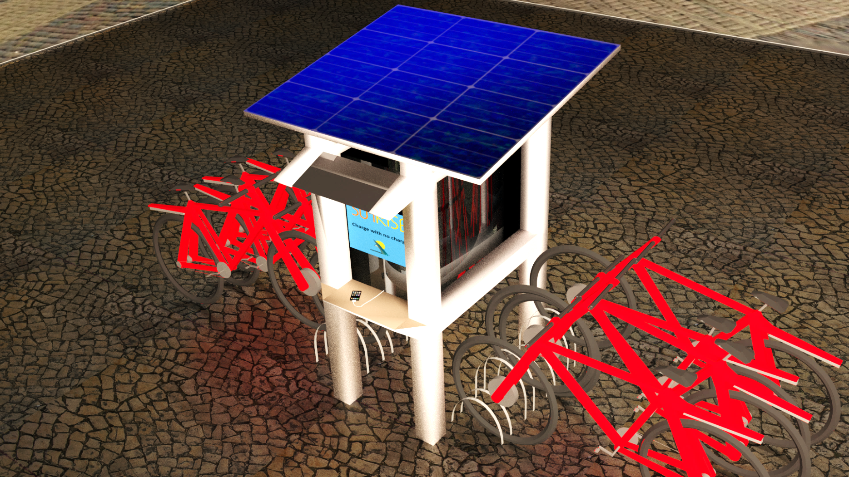
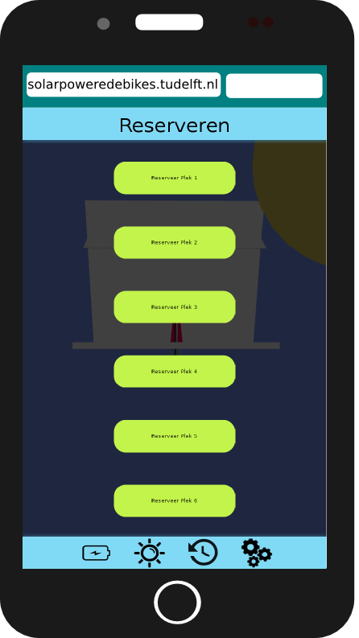
Het systeem voor gemeenten
Notes:
Gratis oplaadpaal tot 2u
Gebruiksvriendelijke software
Zonnepanelen
Snellader
Elektronisch informatiepunt

Slide 9
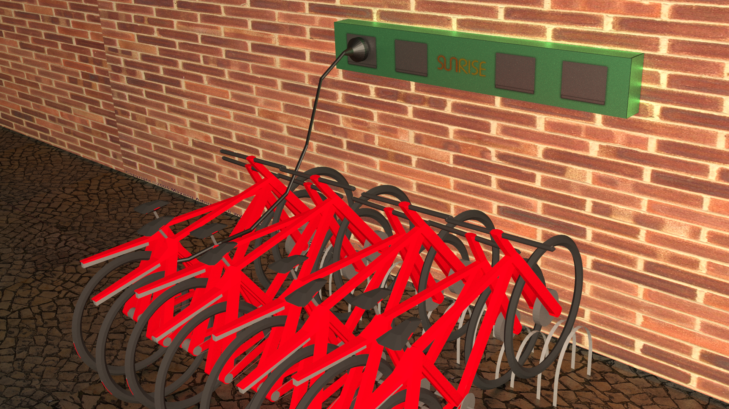
Het systeem voor bedrijven
Notes:
Gratis oplaadpaal tot 2u
Gebruiksvriendelijke software
Zonnepanelen
Snellader
Elektronisch informatiepunt
Ethiek: zuinig op het milieu is een deugd
Ethiek: het is universaliseerbaar

Slide 10

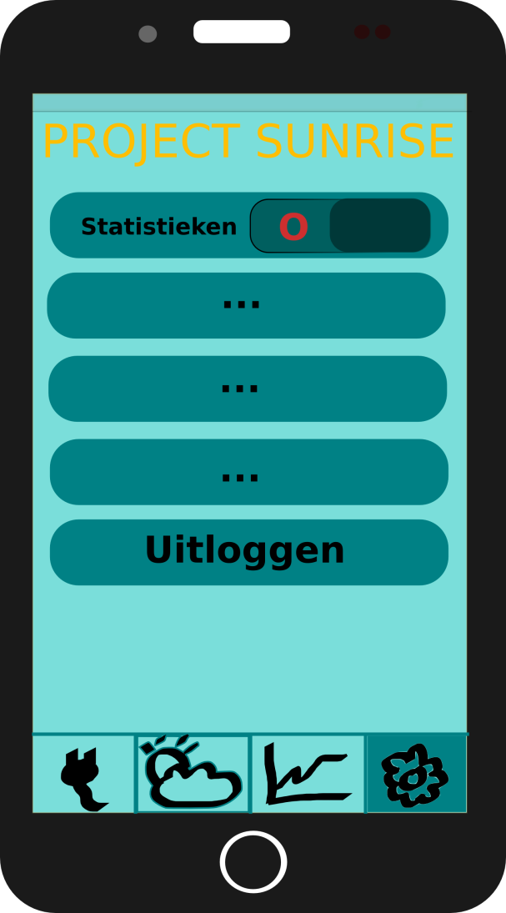

Kanalen

Slide 11
PRIJSSTrATEGIE
Gemeenten | Bedrijven
Geen aanschafkosten | Aanschafkosten vanaf €250,-
Reclame op het laadstation en in de app | Laadstation en app reclamevrij
Gratis voor de consument/gebruiker
Notes:
Geen aanschafkosten – Gemeenten hoeven alleen een stukje grond te geven en wij plaatsen hem.
Flexibel voor bedrijven – Het systeem is modulair en bedrijven kiezen zelf hoeveel ze willen betalen.
Voor 250 – zonder zonnepanelen, 4 robuuste stekkerdozen voor buiten met snellader voor aan de muur

Slide 12
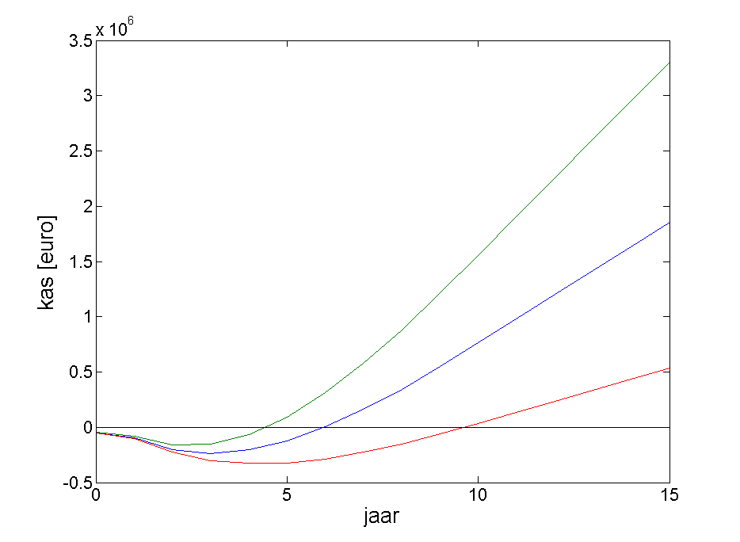
Inkomstenprognose
Gemeenten:
reclame-inkomsten
Bedrijven:
aanschafkosten
Kosten oplaadpunt €8000,-
Na 10 jaar 50% vernieuwingskosten
Gemiddeld 20 min per oplaadpunt onderhoud per maand
€8,- per dag met reclameborden
Notes:
Valt niet op – mensen lopen er niet naar toe en goed imago
8e per dag – gerichtere reclame en uitgebreide statistiek beschikbaar
0.5e per gebruiker voor videos, banners en lokale reclames
Boete van 5e/uur voor uitloop; verwacht 1 op 10 gebruikers 30 min uitloop
20% winst op bedrijfspalen
200 kWh/paneel/jaar

Slide 13
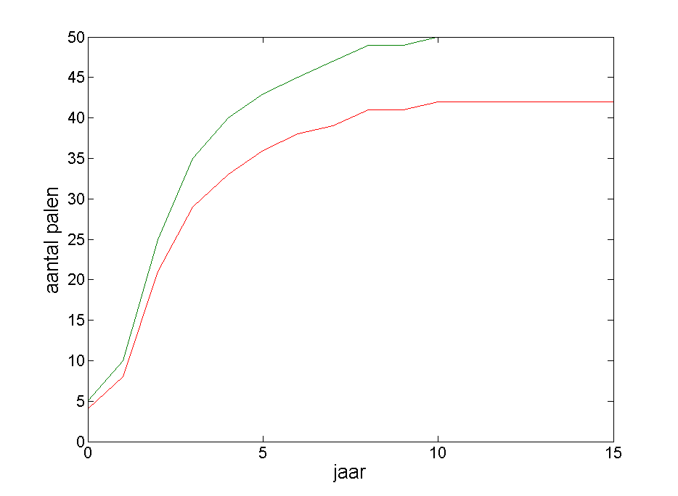
Inkomstenprognose

Slide 14
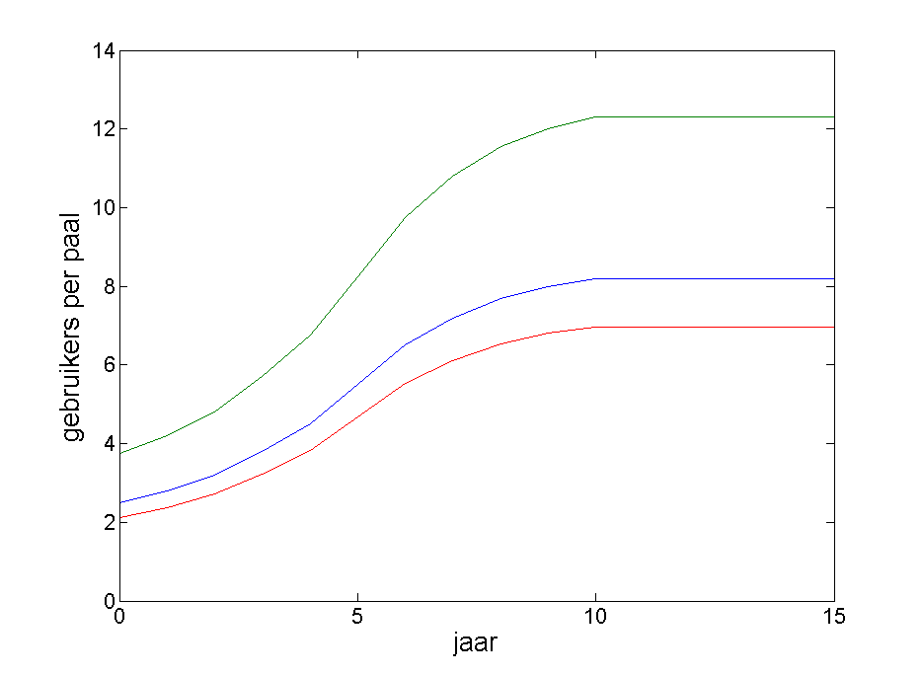
Inkomstenprognose
Notes:
Bedrijven groeien op eenzelfde manier; piekt op ongeveer 0.8 bedrijf per maand

Slide 15
Management
Engineers | Operational
Software engineer | Sales/marketing
Electrical engineer | Klantenservice
Designer | CEO
1 FTE sales werknemer per 10 oplaadpunten
1 FTE klantenservice medewerker per 25 oplaadpunten
Bij groei een verschuiving naar meer sales & klantenservice medewerkers
Notes:
Open en toegankelijk: klantenservice voor reclamepartners en eind-gebruikers
Open en toegankelijk 2: geen drempel tussen werknemer en werkgever

